Slide 1
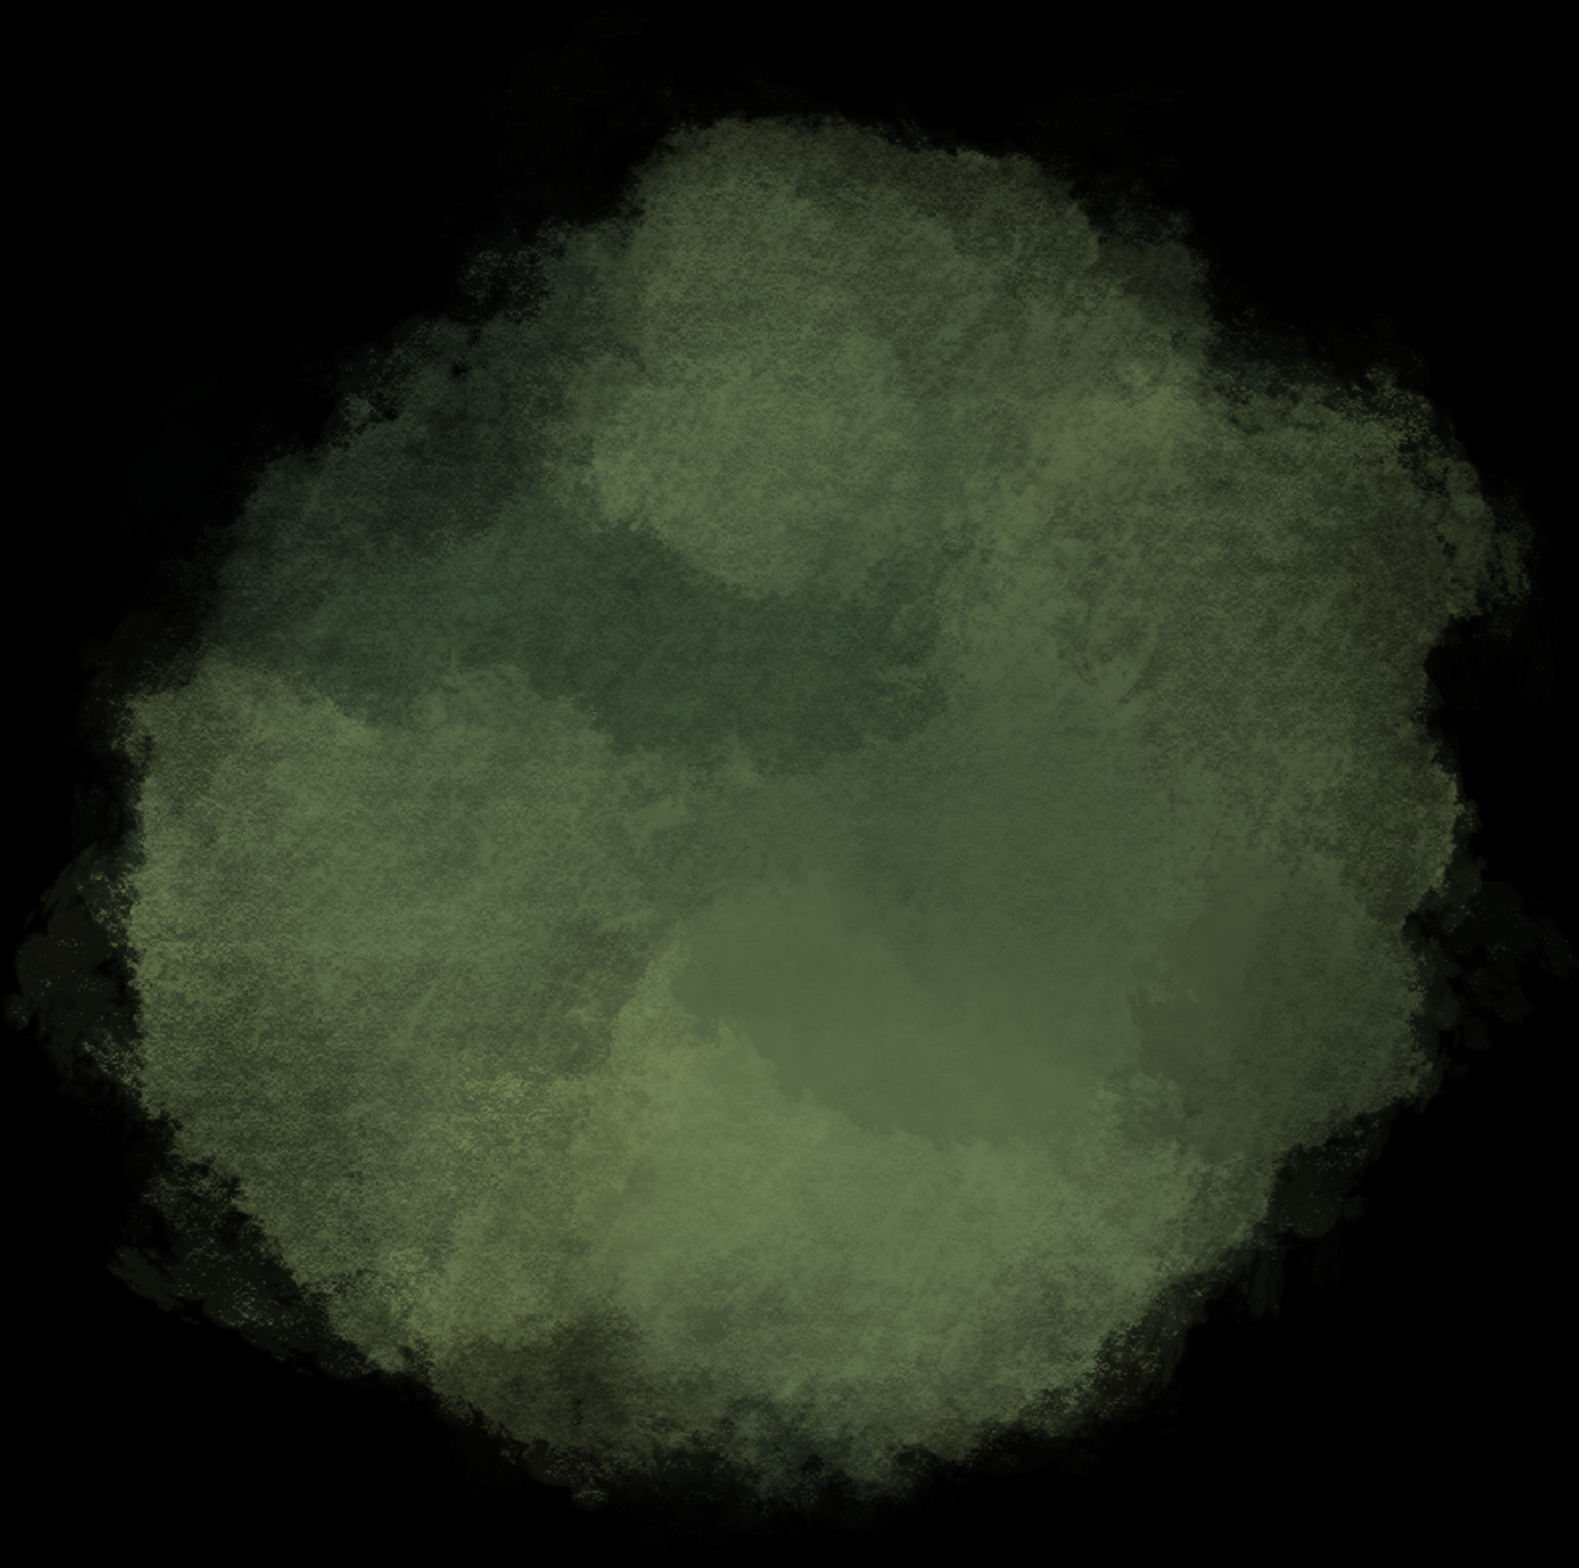


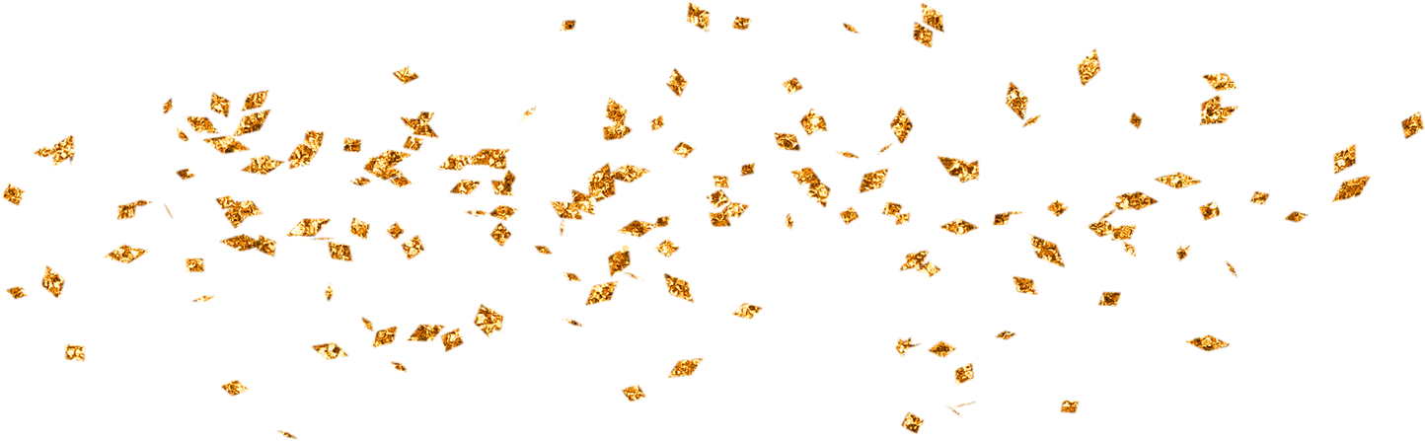
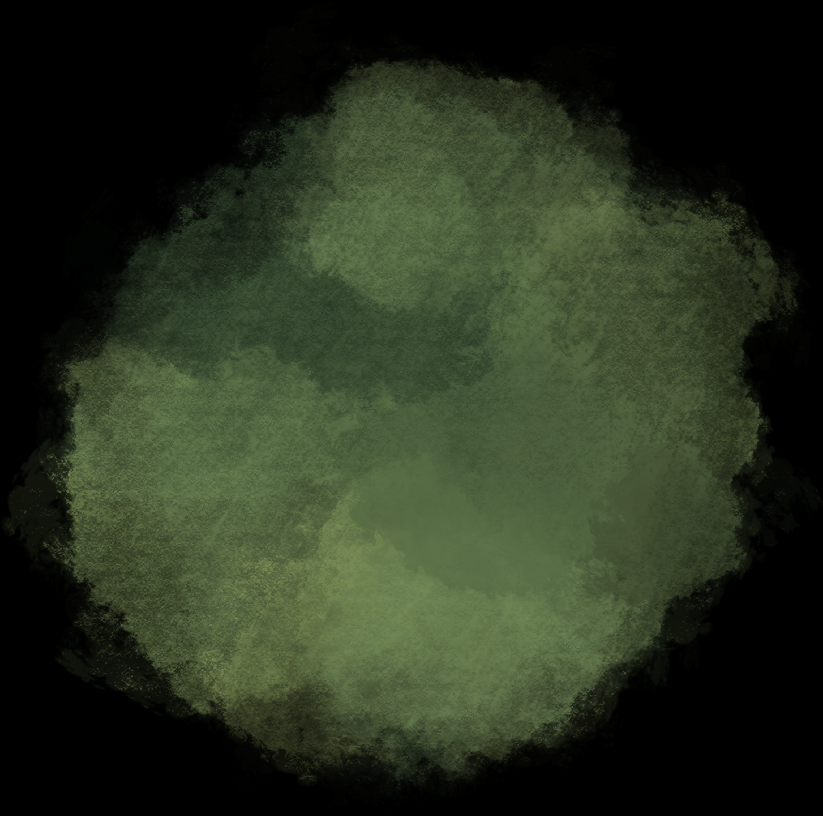

EL ARTE DEL MATCHA
Inspirado en la tradición japonesa del té
「和敬清寂」 Wa Kei Sei Jaku
Armonía · Respeto · Pureza · Tranquilidad

Slide 2
Introducción
El té matcha no es una simple bebida: es una filosofía que invita a detener el tiempo.
Cada gesto —desde tamizar el polvo hasta servir la taza— es una forma de meditación activa.
Este té verde en polvo, originario del Japón zen, simboliza la armonía entre cuerpo y mente, la pureza de lo cotidiano y el respeto por los ciclos de la naturaleza.
El ritual del matcha transforma una acción común en un momento sagrado.
Cuando se prepara con atención plena, el aroma, la textura y el sabor se convierten en una experiencia espiritual.
「一期一会」 Ichi-go Ichi-e — Cada encuentro es único e irrepetible.

Slide 3
Historia del Té Matcha
Los orígenes antiguos
El matcha nació en China durante la dinastía Song (siglo X), cuando los monjes zen molían hojas secas de té para disolverlas en agua caliente.
El monje Eisai, considerado el padre del budismo zen en Japón, llevó esta técnica a su país en el siglo XII.
Allí encontró un terreno fértil tanto en lo espiritual como en lo agrícola: las montañas de Uji (Kioto) ofrecían el clima perfecto para cultivar té de la más alta calidad.

Slide 4
De la meditación al arte
El matcha se incorporó a las prácticas de meditación zen como una herramienta para mantener la mente alerta y el cuerpo en calma.
Con el tiempo, el simple acto de preparar té se transformó en un arte refinado conocido como chanoyu (茶の湯) —la ceremonia japonesa del té.
Bajo la influencia de maestros como Sen no Rikyū (1522–1591), la ceremonia se convirtió en una expresión estética y espiritual basada en la sencillez, el silencio y la gratitud.

Slide 5
La Filosofía del Ritual
La ceremonia del té es más que protocolo: es un espejo de los valores más profundos de la cultura japonesa.
Wa (和) – Armonía: equilibrio entre las personas, la naturaleza y el entorno.
Kei (敬) – Respeto: hacia los demás, hacia los objetos y hacia uno mismo.
Sei (清) – Pureza: limpieza física y mental antes de compartir el té.
Jaku (寂) – Tranquilidad: el estado final de calma que surge del ritual.
Durante la ceremonia, el anfitrión y los invitados comparten un mismo espacio de silencio, donde la atención plena se convierte en una forma de gratitud.

Slide 6
Utensilios del Kit
Cada utensilio del ritual tiene su propósito y simbolismo.
Tu set de té matcha, con estética moderna y alma tradicional, es una herramienta de conexión entre culturas:
Chawan – Bol de Cerámica
Negro mate por fuera, verde jade brillante por dentro, con borde dorado fino.
El chawan representa el “recipiente del universo” lo que contiene y lo que ofrece.
Su interior verde refleja la serenidad del té y su dorado, la nobleza del momento.

Slide 7
Chasen – Batidor de Bambú
Hecho a mano con 120 púas, el chasen da vida al matcha, creando la espuma fina que simboliza la pureza.
Usarlo es un acto de ritmo y respiración; el sonido del bambú al batir es el latido del ritual.
🥄 Chashaku – Cucharilla de Bambú
Su forma curva dosifica el té con precisión y respeto.
Una cucharilla (aprox. 1 g) basta para llenar la taza de energía y color.

Slide 8
Chashaku – Cucharilla de Bambú
Su forma curva dosifica el té con precisión y respeto.
Una cucharilla (aprox. 1 g) basta para llenar la taza de energía y color.

Slide 9
Tamiz o Colador Fino
El matcha se tamiza para eliminar grumos y dejar el polvo liviano como aire.
Tamizar simboliza preparar el espíritu para recibir la experiencia.

Slide 10
Fukusa y Chakin – Paños Sagrados
El Fukusa rojo purifica los utensilios y el Chakin blanco seca y limpia.
Ambos representan la pureza interior y la disposición al respeto.

Slide 11
Bandeja de Madera
Hecha de nogal, con esquinas redondeadas, organiza los utensilios y da equilibrio visual al espacio.
Su textura recuerda que la ceremonia pertenece a la tierra.

Slide 12
🌸 Preparación Paso a Paso

Slide 13
Usucha (Té Ligero)
Tamiza 2 g de matcha en el chawan.
Añade 70 ml de agua a 80 °C.
Bate vigorosamente con el chasen en forma de “M” o “W” hasta obtener una espuma ligera y brillante.
Disfruta de su frescura y aroma vegetal.

Slide 14
🌿 Koicha (Té Espeso)
Tamiza 4 g de matcha.
Añade 30 ml de agua a 80 °C.
Mezcla lentamente con movimientos circulares, sin espuma.
El resultado: una textura densa y sabor profundo con notas umami.
“El arte del matcha es movimiento y silencio en perfecta armonía.”

Slide 15
Propiedades y Beneficios
Energía natural y calma mental
El matcha contiene L-teanina, un aminoácido que induce relajación sin somnolencia.
A diferencia del café, su cafeína se libera lentamente, proporcionando energía sostenida durante horas.
Antioxidantes y bienestar
Rico en catequinas, el matcha protege las células del daño oxidativo, fortalece el sistema inmune y favorece la salud cardiovascular.
Concentración y claridad
Ideal antes de estudiar, meditar o practicar arte.
Su equilibrio entre estimulación y serenidad lo convierte en un aliado para el enfoque consciente.

Slide 16
Cuándo Tomar Matcha
Por la mañana: energía clara y duradera.
Antes de meditar o trabajar: foco y serenidad.
Evita tomarlo después de las 18:00 si eres sensible a la cafeína.
No se recomienda en ayuno prolongado ni junto a comidas muy grasas.
“El momento perfecto para el té es aquel en que lo necesitas.”

Slide 17
Cuidado y Conservación del Set
Lava el chasen solo con agua tibia y déjalo secar sobre su soporte.
Guarda el matcha en un envase hermético, protegido de la luz y la humedad.
Limpia el chawan suavemente con el chakin.
Ordena los utensilios siempre en la misma disposición: orden exterior refleja calma interior.
「清寂」 Sei-Jaku — Pureza y tranquilidad.

Slide 18
Cierre Filosófico
Cada ceremonia es una metáfora de la vida: irrepetible, sencilla y plena.
El té matcha no busca impresionar, sino despertar gratitud.
En cada taza se concentra la belleza de lo simple, el valor del presente y la serenidad de lo eterno.
“Cada taza es un instante irrepetible – 一期一会 (Ichi-go Ichi-e)”
Cada día es un nuevo comienzo.

Slide 19
Inspirado en la tradición japonesa del té.
Este texto fue creado para transmitir la esencia del matcha como arte, meditación y experiencia sensorial.
Que cada taza sea un puente entre la calma y la gratitud.

